Slide 1

الرِّياضِيّات
الصَّفُّ الثاني

Slide 2

فَريقُ الْعَمَل
المعلمة : شفاء عوينة مدرسة ذكور العرقوب
المعلمة : أحلام خالد مدرسة حيفا الأساسية المختلطة
المعلمة :باسمة شوشة مدرسة بنات تل الربيع الأساسية
بإشراف الأستاذ عصام عبيد الله

Slide 3

نشاط كاشف
تدريب الكتاب
فيديو
عنوان الدرس
عنوان الدرس
لعبة تفاعلية
المهام
العرض
الهدف

Slide 4

عِنْوانُ الدَّرْس
وحدات الطول

Slide 5
الهَــــدَف
ان يتعرف الطالب على مفهوم وحدات القياس
متر و سم

Slide 6



النشاط الكاشف

Slide 7
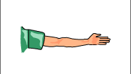


السؤال
الشبر
القدم
الذراع
الخطوة

Slide 8
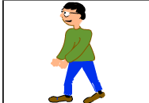

الشبر
الخطوة
الذّراع
القدم

Slide 9
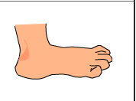
الخطوة
الشبر
الذّراع
القدم

Slide 10

الشّبر
الذّراع
القدم
الخطوة

Slide 11
الْعَرْض
رجــــوع

Slide 12
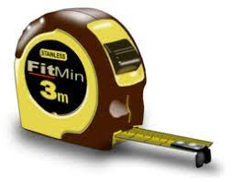
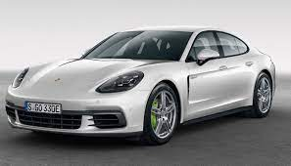
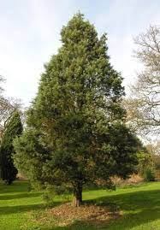
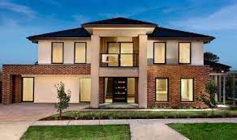
وحدة قياس الطول المتر (م)
المتر وحدة قياس الاطوال الكبيرة
مثل قياس طول

Slide 13
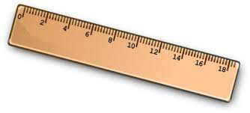

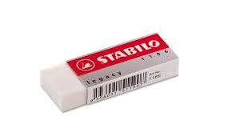

أما المسافات والاطوال القصيرة نستخدم لها وحدة السنتمتر (سم)
نستخدم المسطرة لقياس الاطوال القصيرة ووحدة (سم)
مثل قياس طول

Slide 14
هَيّا نٌشاهِدُ مَعاً
رجــــوع

Slide 15
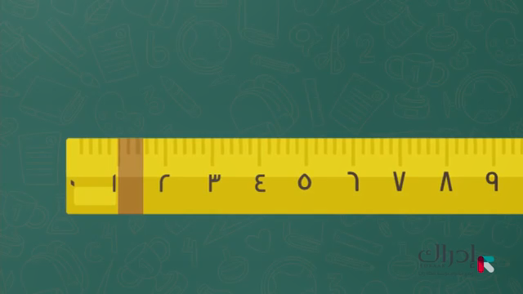

Slide 16
تَدْريباتُ الْكِتاب
رجــــوع

Slide 17
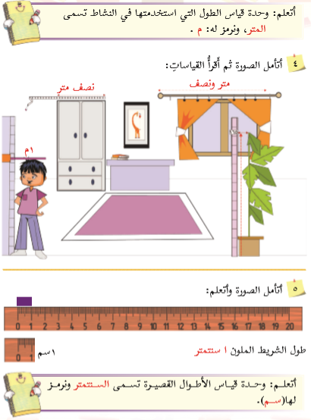

Slide 18
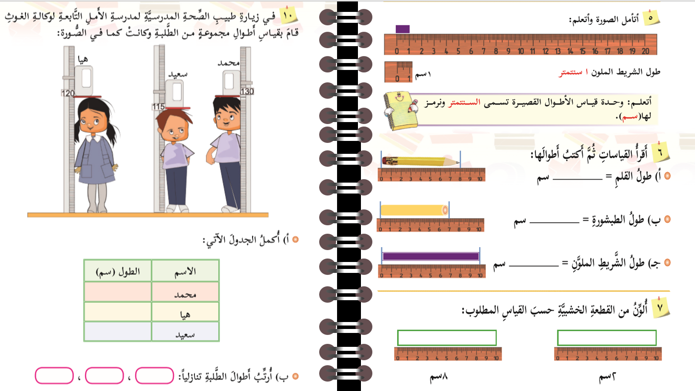

Slide 19
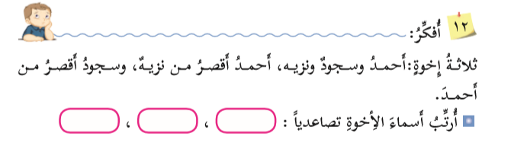
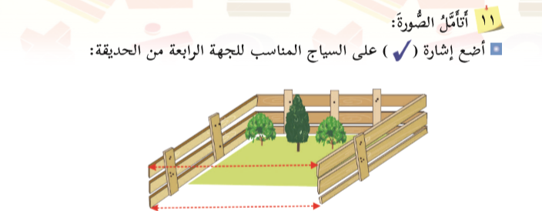



أحمد
سجود
نزيه

Slide 20
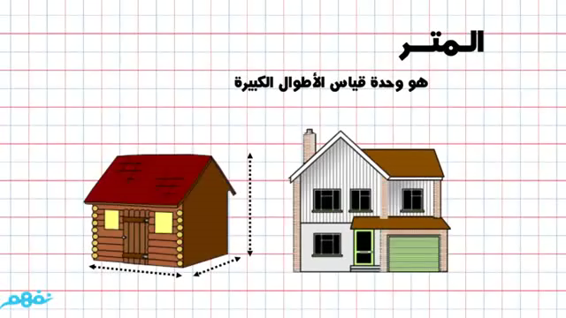
نتذكر ماذا تعلمنا ونشاهد الفيديو

Slide 21
اللعبة التفاعلية

Slide 22
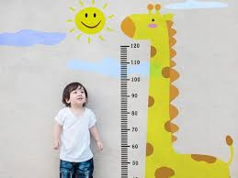
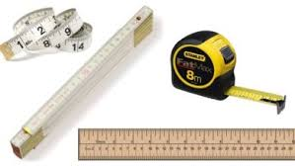
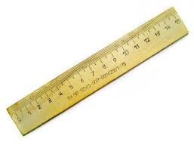
اضغط للوصول للعبة أدوات تقاس بالمتر

Slide 23
الْمَهامُ
رجــــوع

Slide 24
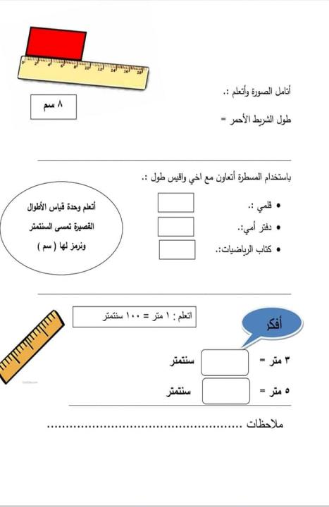
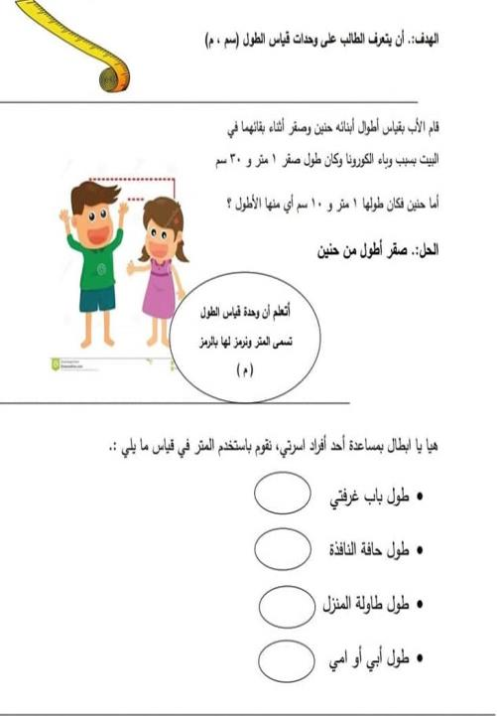

نشاط تطبيقي
حل ورقة العمل
التالية

Slide 25

مُهِمْة أَدائِيَّة :
قس طول غرفتك ، و اكتب طولها و الأداة التي تم قياس الطول بها .

Slide 26

وفقكم الله يا أبطال
أحسنتم
إلى اللقــــاء

